Slide 1

Tabla de amortización y gradientes
Nicolas Sabogal Velásquez
Miguel Panqueva Pulido
Sebastián Villalba
Pablo Pérez Ipia

Slide 2
Tabla de amortización
Definición
Estructura
Ejemplo

Slide 3
Definición
Una tabla de amortización es un cuadro que muestra el desglose detallado de cada pago realizado en un préstamo a lo largo del tiempo. Esta tabla incluye información sobre cómo se distribuyen los pagos entre el capital y los intereses. Es una herramienta esencial para entender cómo evolucionará el saldo pendiente del préstamo y cómo se liquidará la deuda a lo largo del período del préstamo.

Slide 4
Estructura de la tabla de amortización
La cantidad de filas esta determinada por la cantidad de cuotas, los intereses se calculas sobre el saldo pendiente y el abono a capital estará determinado por la resta entre la cuota y los respectivos intereses en cada periodo.
Periodo | Número de cuota | Valor de la cuota | Intereses | Abono a capital | Saldo

Slide 5
Ejercicio
Un conjunto residencial estableció un costo por apartamento de 2 millones. Considerando una tasa de interés del 18% anual a seis meses.
Periodo | Número de cuota | Valor de la cuota | Intereses | Abono a capital | Saldo
0 |  |  |  |  | 2000000
1 | 1 | 349617.20 | 27600 | 322617.20 | 1677982.80
2 | 2 | 349617.20 | 23156 | 326461.20 | 1351521.39
3 | 3 | 349617.20 | 18651 | 330966.20 | 1020555.39
4 | 4 | 349617.20 | 14083 | 335533.54 | 685021.85
5 | 5 | 349617.20 | 9453 | 340163.89 | 344857.96
6 | 6 | 349617.20 | 4759 | 344858.16 | -0.2

Slide 6
Serie gradiente lineal
Definición
Fórmula

Slide 7
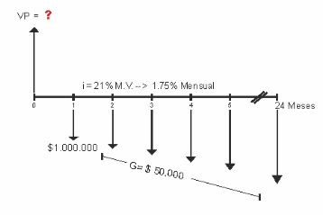
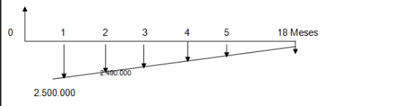
Definición
Una serie gradiente lineal es una secuencia de flujos de efectivo periódicos donde cada flujo de efectivo aumenta o disminuye por una cantidad constante en cada periodo. Esta puede ser creciente o decreciente.

Slide 8
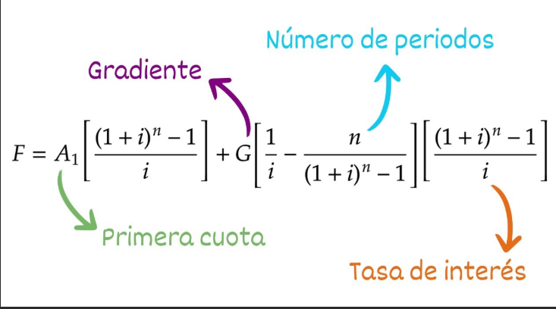
Formula
La formula del gradiente lineal consiste en la formula de la anualidad (ya sea vencida o anticipada), seguida del factor que va a aumentar o reducir el valor de la cuota en la proporción del gradiente, que para este caso es un numero.

Slide 9

Serie gradiente geométrica
Definición
Fórmula

Slide 10
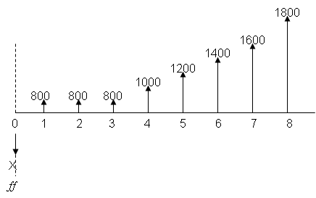
Definición
una serie gradiente geométrica se refiere a una secuencia de flujos de efectivo que aumenta o disminuye en un porcentaje constante cada periodo. Este tipo de serie es útil para modelar situaciones donde los flujos de efectivo crecen (o decrecen) exponencialmente a lo largo del tiempo

Slide 11
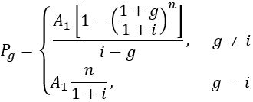
Fórmula
La fórmula del gradiente geométrico es la presentada en la imagen, siendo el gradiente una tasa o porcentaje en esta ocasión.

